Slide 1
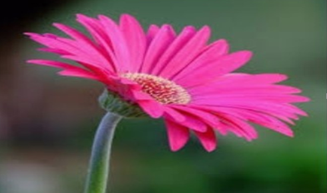
আজকের ক্লাসে সবাইকে স্বাগত

Slide 2
পরিচিতি-
মোঃ ফখরুজ্জামান
বিএ সম্মান (বাংলা), বিএড, এমএ (বাংলা),
মাস্টার ট্রেইনার (বাংলা): সিএ এবং সি কিউ,
সহকারী শিক্ষক (বাংলা),
আন্দিউড়া উম্মেতুন্নেছা উচ্চ বিদ্যালয়,
মাধবপুর, হবিগঞ্জ।
Email: fakruzzaman7098@gmail.com
বিষয় : বাংলা
শ্রেণি : সপ্তম
পাঠ : শোন একটি মুজিবরের থেকে
সময় : ৫০ মিনিট
তারিখ : 0২/০9/২০২১ খ্রি.

Slide 3
“এবারের সংগ্রাম আমাদের মুক্তির সংগ্রাম,
এবারের সংগ্রাম স্বাধীনতার সংগ্রাম।”-
শেখ মুজিবুর রহমান

Slide 4
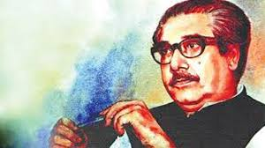
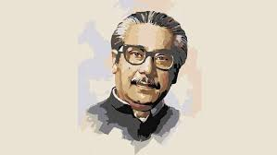
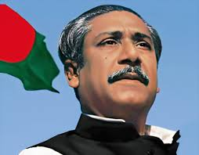
নিচে কার ছবি দেখতে পাচ্ছ?
বঙ্গবন্ধু শেখ মুজিবুর রহমান

Slide 5
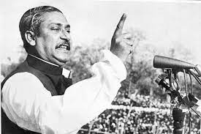
আজকের পাঠ-
শোন একটি মুজিবরের থেকে
গৌরীপ্রসন্ন মজুমদার

Slide 6
শিখনফল-
এই পাঠ শেষে শিক্ষার্থীরা…
১। কবি পরিচিতি বলতে পারবে।
২। কবিতাটি শুদ্ধ উচ্চারণে আবৃত্তি করতে পারবে।
৩। দুর্বোধ্য শব্দগুলোর অর্থ বলতে পারবে।
৪। ‘শোন একটি মুজিবরের থেকে’ কবিতাটির মূলভাব বিশ্লেষণ করতে পারবে।

Slide 7
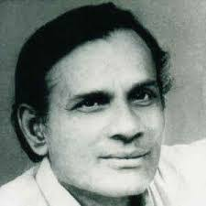
কবি পরিচিতি-
জন্ম:
১৯২৪খ্রিস্টাব্দ,
মৃত্যু:
১৯৮৬খ্রিস্টাব্দ,
প্রাপ্তি ও স্বীকৃতি:
মুক্তিযুদ্ধ মৈত্রী সম্মাননা
রচিত গান:
‘কফি হাউসের সেই আড্ডাটা,
‘মঙ্গল দীপ জ্বেলে,
‘আমরা সবাই বাঙালি’
ও
‘মাগো ভাবনা কেন’ ইত্যাদি।
পিতা:
গিরিজাপ্রসন্ন মজুমদার
পৈতৃক নিবাস:পাবনা।
পেশা:
গীতিকার

Slide 8
একক কাজ
সময়:০৭ মিনিট
গৌরীপ্রসন্ন মজুমদারের পৈতৃক নিবাস কোথায়?
গৌরীপ্রসন্ন মজুমদারের দু’টি সাহিত্যকর্মের নাম লিখ।
গৌরীপ্রসন্ন মজুমদার ২০১২ সালে কোন সম্মাননায় ভূষিত হন?
কবি কতসালে মৃত্যুবরণ করেন?

Slide 9
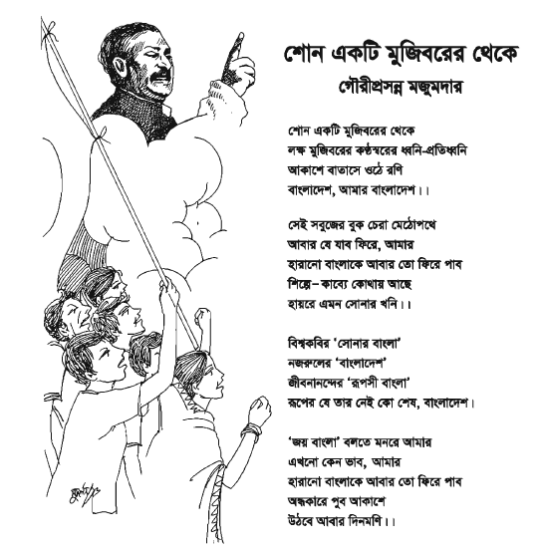
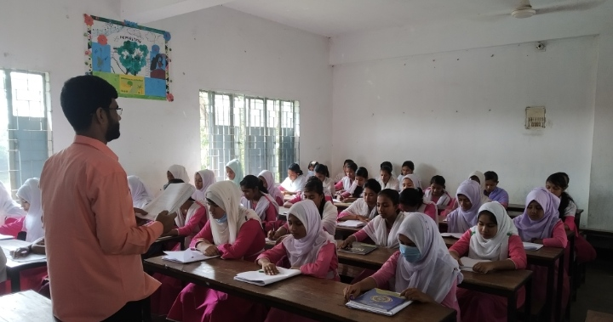
আদর্শ পাঠ-

Slide 10
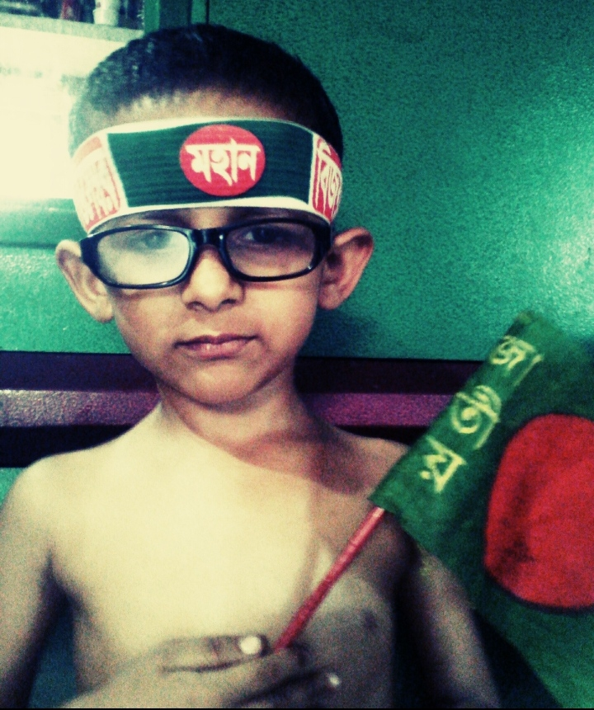
পাঠ বিশ্লেষণ-
শোন একটি মুজিবুরের থেকে
লক্ষ মুজিবুরের কণ্ঠস্বরের ধ্বনি-প্রতিধ্বনি
আকাশে বাতাশে ওঠে রণি
বাংলাদেশ,আমার বাংলাদেশ।।

Slide 11
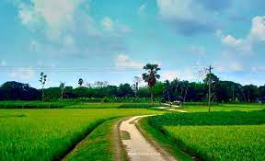
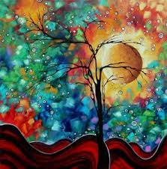
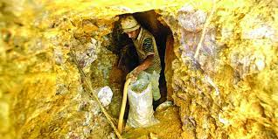
সেই সবুজের বুক চেরা মেঠোপথে
আবার যে যাব ফিরে,আমার
হারানো বাংলাকে আবার তো ফিরে পাব
শিল্পে-কাব্যে কোথায় আছে
হায়রে এমন সোনার খনি।।

Slide 12
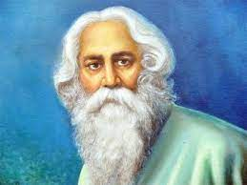
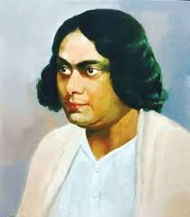
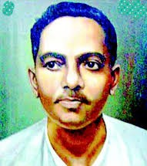
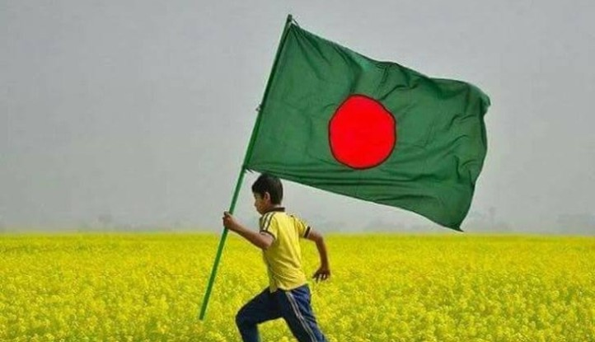
বিশ্বকবির ‘সোনার বাংলা’
নজরুলের ‘বাংলাদেশ’
জীবনানন্দের ‘রূপসী বাংলা’
রূপের যে তার নেই কো শেষ,বাংলাদেশ।

Slide 13
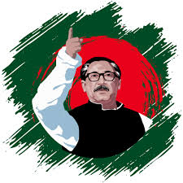
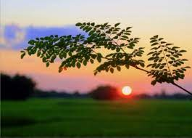
জয় বাংলা’ বলতে মনরে আমার
এখনো কেন ভাব আমার
হারানো বাংলাকে আবার তো ফিরে পাব
অন্ধকারে পুব আকাশে
উঠবে আবার দিনমণি।।

Slide 14
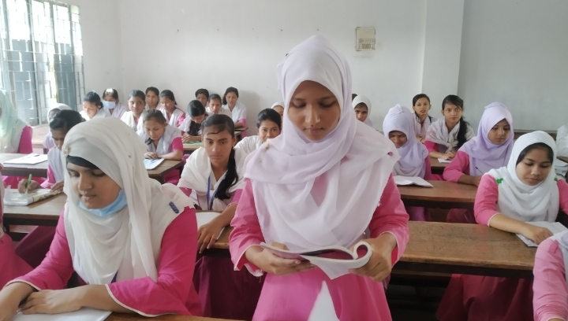
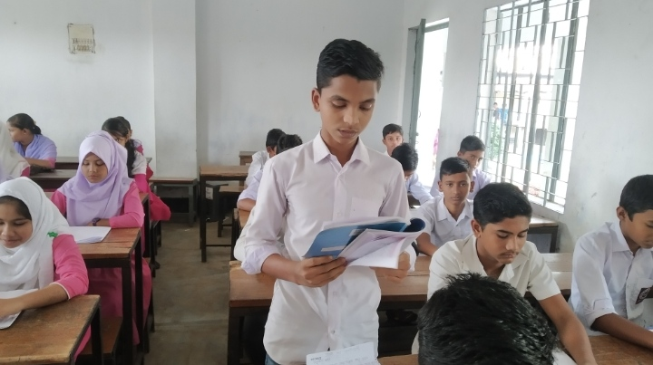
সরব পাঠ-

Slide 15
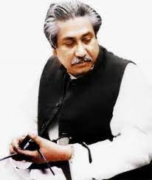
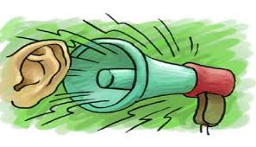
শব্দার্থ
একটি মুজিবর
একজন মুজিব
রণি
বেজে ওঠা

Slide 16
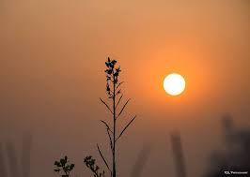
মেঠোপথ
মাটির সরু রাস্তা
খনি
আকর
দিনমণি
সূর্য

Slide 17
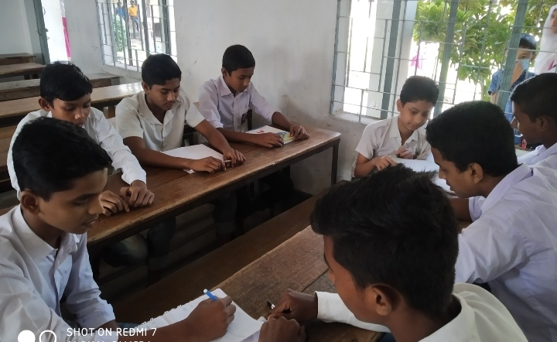
দলীয়কাজ
সময়: ১০ মিনিট
১. ‘জয় বাংলা’ স্লোগান দ্বারা কী বোঝানো হয়েছে?

Slide 18
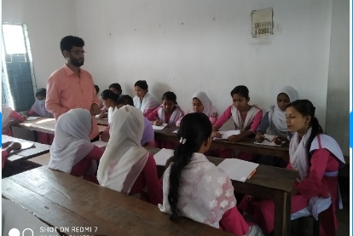
‌২. লক্ষ মুজিবরের কণ্ঠস্বরের ধ্বনি’ দ্বারা কবি কী বোঝাতে চেয়েছেন?

Slide 19
১। কার আহবানে লক্ষ লক্ষ মানুষ মুক্তিযুদ্ধে ঝাঁপিয়ে পড়ে? ২। বাংলাদেশকে কীসের খণি বলা হয়েছে? ৩। আকাশে বাতাসে কী ওঠে রণি? ৪। বরেণ্য কবিগণ বাংলাদেশকে যে নামে অভিহিত করেছেন- i. জয় বাংলা ii. সোনার বাংলা iii. রূপসী বাংলা নিচের কোনটি সঠিক? (ক) i (খ) i ও ii (গ) ii ও iii (ঘ) i ,ii ও iii
মূল্যায়ন-

Slide 20
বাড়ির কাজ
উদ্দীপকটি পড়ে নিচের প্রশ্নগুলোর উত্তর দাও-
পাকবাহিনীর নির্মম অত্যাচার ও হত্যার চিত্র দেখে গর্জে ওঠে বীরপাশার কৃষক মনির হোসেন। তিনি বঙ্গবন্ধুর তেজদীপ্ত ভাষণ “এবারের সংগ্রাম আমাদের মুক্তির সংগ্রাম, এবারের সংগ্রাম স্বাধীনতার সংগ্রাম।” এ ভাষণে সাড়া দিয়ে তিনি দেশকে স্বাধীন ও শত্রুমুক্ত করার প্রত্যয়ে মুক্তিযুদ্ধে অংশ নেন। তাঁর একের পর এক গেরিলা আক্রমণে অনেক পাকসেনা নিহত হয়। তাঁর মনে দৃঢ় প্রত্যয় বিজয়ের নিশান উড়িয়েই তিনি গ্রামে ফিরবেন।

Slide 21
(ক) কোন দেশকে নজরুলের বাংলাদেশ বলা হয়েছে?
(খ) জীবনানন্দ দাশের ‘রূপসী বাংলা’ কথাটি বর্ণনা কর।
(গ) উদ্দীপকের মনির হোসেনের কর্মকাণ্ডে ‘শোন একটি মুজিবরের থেকে’
কবিতার কোন দিকটি ফুটে উঠেছে? ব্যাখ্যা কর।
(ঘ) উদ্দীপকে ‘শোন একটি মুজিবরের থেকে’ কবিতার মূলভাবের প্রতিফলন
ঘটেছে কি? তোমার যুক্তি উপস্থাপন কর।

Slide 22
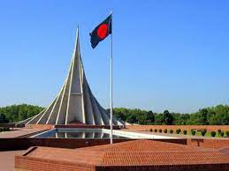
ধন্যবাদ

